Slide 1
Contrat-cadre d’Action Sociale 2023-2026
PASS SOCIAL – Plurélya
Commander une carte Culture

Slide 2
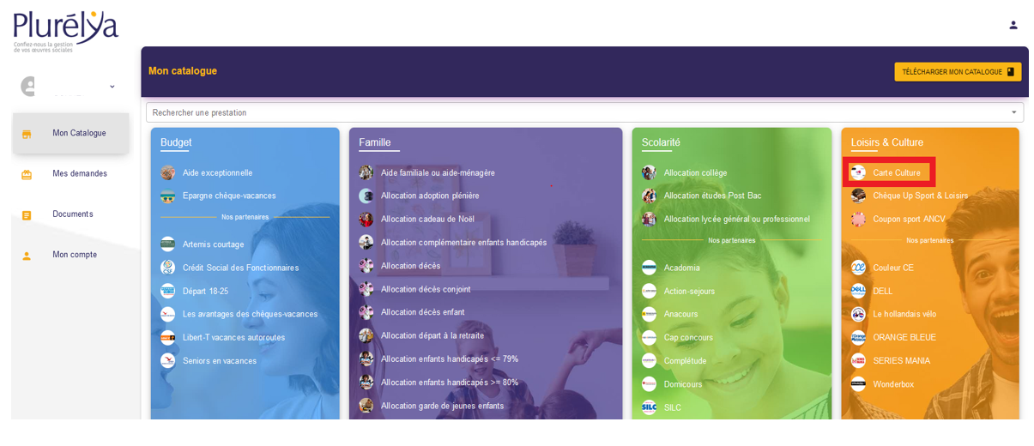

Slide 3
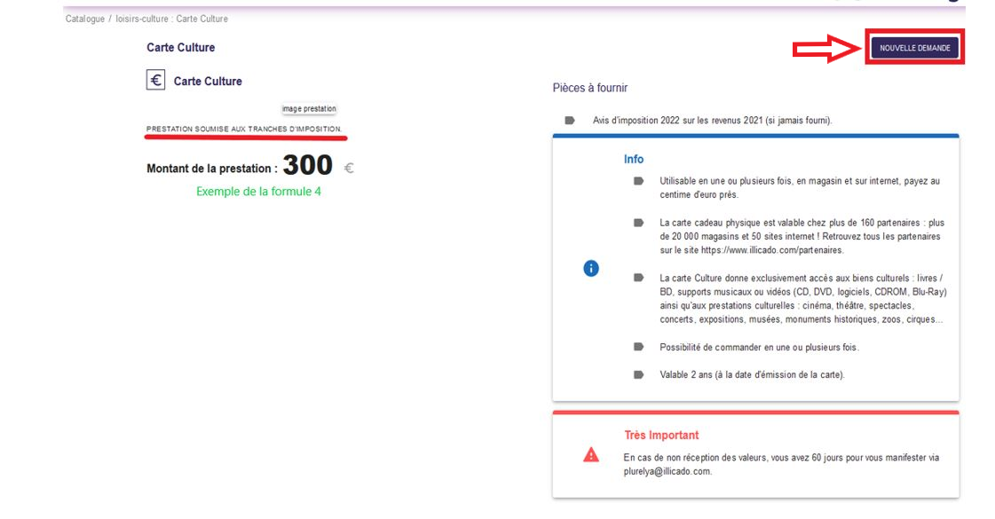

Slide 4
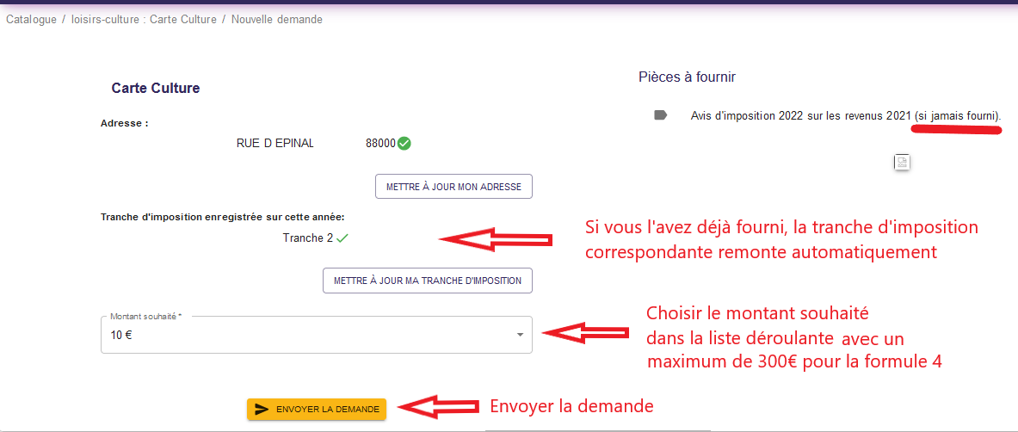

Slide 5
Pour l’année 2023

Slide 6
Pour la commande d’une carte culture de 300€, vous paierez par CB directement sur le site :
150€ si vous êtes en Tranche 1
210€ si vous êtes en Tranche 2
240€ si vous êtes en Tranche 3
Vous n’êtes pas obligé de commander 300€ en une seule fois !
Vous pouvez décomposez vos achats comme vous le souhaitez !
Une première commande de 50€, puis une autre de 20€, puis une autre de 100€ et ce, jusqu’à atteindre 300€ par an.
Le fonctionnement est strictement identique pour les Chèques Up Sport et Loisirs et les Coupons ANCV

Slide 7
CONTACTS
Service Action Sociale
09.73.05.74.59
actionsociale@cdg88.fr

